Slide 1
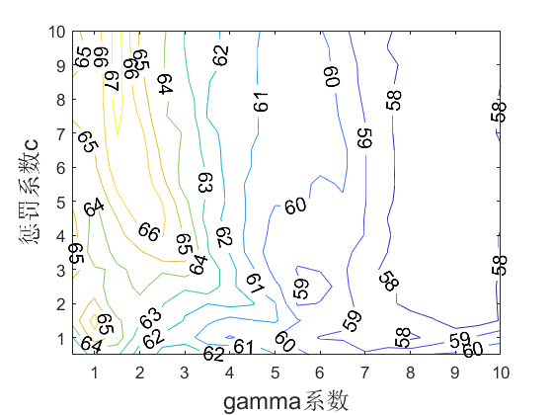
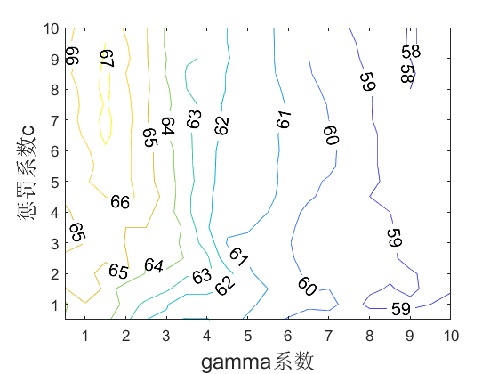
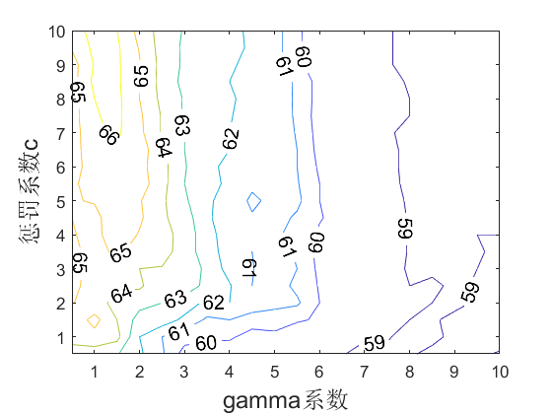
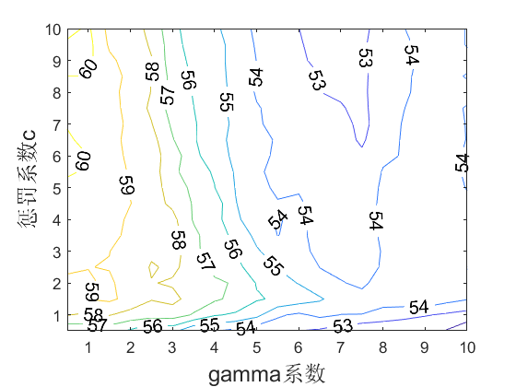

Slide 2
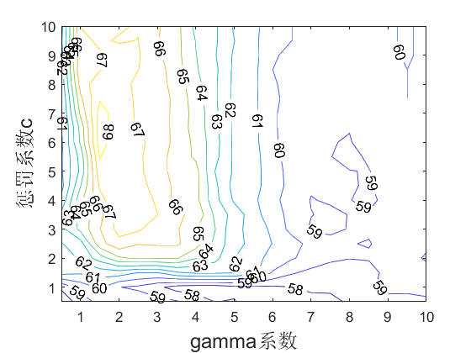
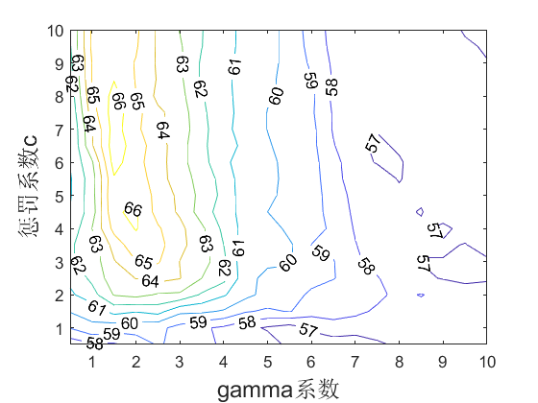
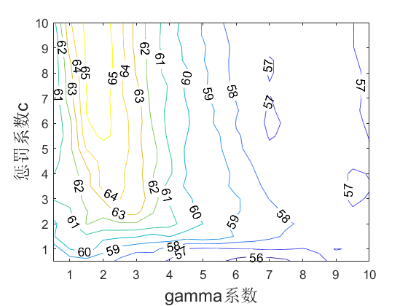
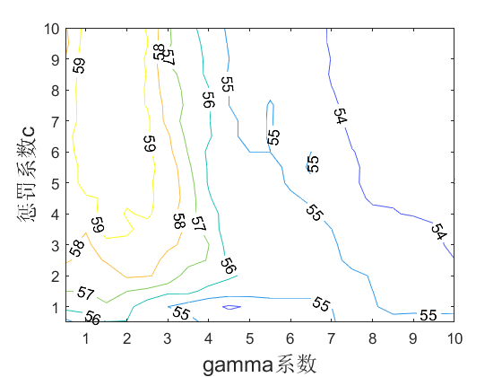

Slide 3
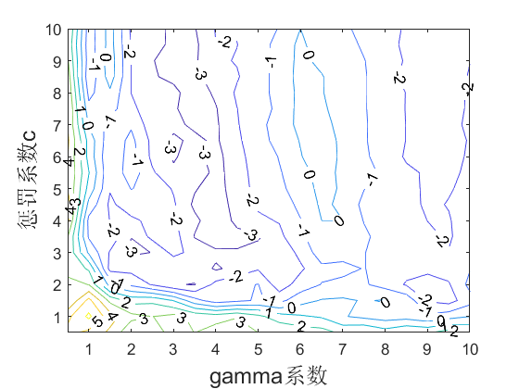
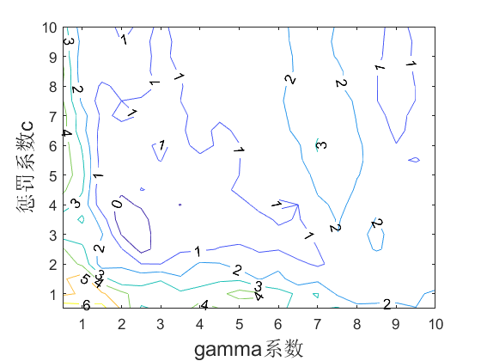
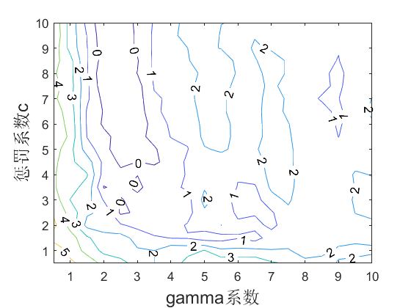
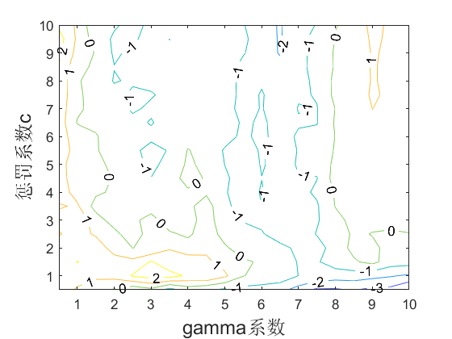

Slide 4
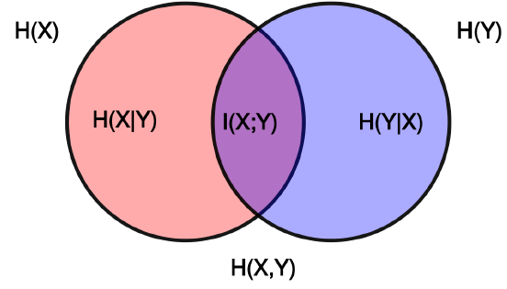
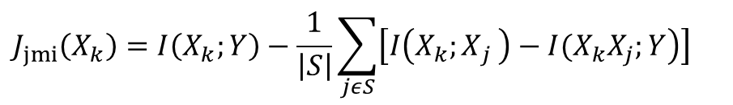
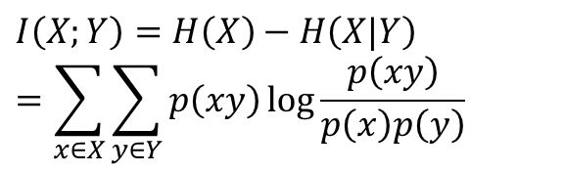
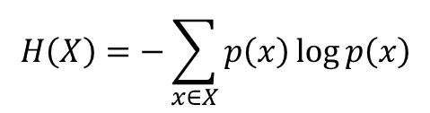
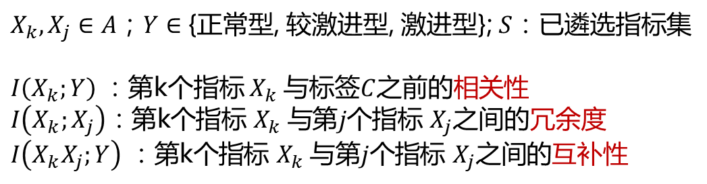
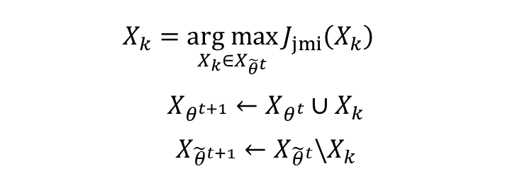
二、基于模式转移特性的驾驶风格评测
基于互信息的指标优选算法（Joint Mutual Information，JMI）
熵与互信息
$$H\left(X\right)=−\sum_{x∈X}{p\left(x\right)}\log{p\left(x\right)}$$
$$I\left(X;Y\right)=H\left(X\right)−H\left(X|Y\right)=\sum_{x∈X}{\sum_{y∈Y}{p\left(xy\right)}\log{\frac{p\left(xy\right)}{p\left(x\right)p\left(y\right)}}}$$
性能指标
$$J_{jmi}\left(X_{k}\right)=I\left(X_{k};Y\right)−\frac{1}{\left|S\right|}\sum_{jεS}{\left[\left.I\left(X_{k}{;X}_{j}\right)−I(X_{k}X_{j};Y\right)\right]}$$
序列搜索算法
$X_{k},X_{j}∈A$；$Y∈$ {正常型, 较激进型, 激进型}; $S$：已遴选指标集
$I\left(X_{k};Y\right)$：第k个指标 $X_{k}$与标签$C$之前的相关性
$I\left(X_{k};X_{j}\right)\text{：第}\text{k}\text{个指标} X_{k} \text{与第}j\text{个指标} X_{j}$之间的冗余度 $I\left(X_{k}X_{j};Y\right)$ $\text{：第}\text{k}\text{个指标} X_{k} \text{与第}j\text{个指标} X_{j}\text{之间的}$互补性
综合考虑了候选指标之间的相关性，冗余度，互补性
可更优的表达不同分类之间的特性差异，提高分类精度
$$X_{k}=\underset{X_{k}∈X_{{\tilde{θ}}^{t}}}{arg max}{J_{jmi}\left(X_{k}\right)}$$
$$X_{θ^{t+1}}←X_{θ^{t}}∪X_{k}$$
$$X_{{\tilde{θ}}^{t+1}}←X_{{\tilde{θ}}^{t}}\backslash X_{k}$$
Notes:
熵是参数无序程度的表征，互信息是基于熵提出来两个参数之间信息共享程度的表征。
基于互信息提出了指标优选算法的目标优化函数，该函数可解读为参数之间的相关性度量 + 互补性度量 – 冗余性度量。
在目标优化函数的基础上采用序列搜索算法进行指标优选，当考核指标Xk提升优化目标时，选入该指标，反之，则剔除该指标。
本课题采用的该算法可在相关性、冗余度和互补性之间可取得较好的平衡，更优的表达不同分类间的特性差异，提高分类精度。

Slide 5
二、基于模式转移特性的驾驶风格评测
基于互信息的指标优选算法（Joint Mutual Information，JMI）
熵与互信息
$$H\left(X\right)=−\sum_{x∈X}{p\left(x\right)}\log{p\left(x\right)}$$
$$I\left(X;Y\right)=H\left(X\right)−H\left(X|Y\right)=\sum_{x∈X}{\sum_{y∈Y}{p\left(xy\right)}\log{\frac{p\left(xy\right)}{p\left(x\right)p\left(y\right)}}}$$
性能指标
$$J_{jmi}\left(X_{k}\right)=I\left(X_{k};Y\right)−\frac{1}{\left|S\right|}\sum_{jεS}{\left[\left.I\left(X_{k}{;X}_{j}\right)−I(X_{k}X_{j};Y\right)\right]}$$
序列搜索算法
综合考虑了候选指标之间的相关性，冗余度，互补性
可更优的表达不同分类之间的特性差异，提高分类精度
$$X_{k}=\underset{X_{k}∈X_{{\tilde{θ}}^{t}}}{arg max}{J_{jmi}\left(X_{k}\right)}$$
$$X_{θ^{t+1}}←X_{θ^{t}}∪X_{k}$$
$$X_{{\tilde{θ}}^{t+1}}←X_{{\tilde{θ}}^{t}}\backslash X_{k}$$
Notes:
熵是参数无序程度的表征，互信息是基于熵提出来两个参数之间信息共享程度的表征。
基于互信息提出了指标优选算法的目标优化函数，该函数可解读为参数之间的相关性度量 + 互补性度量 – 冗余性度量。
在目标优化函数的基础上采用序列搜索算法进行指标优选，当考核指标Xk提升优化目标时，选入该指标，反之，则剔除该指标。
本课题采用的该算法可在相关性、冗余度和互补性之间可取得较好的平衡，更优的表达不同分类间的特性差异，提高分类精度。

Slide 6
提取数据
数据预处理
特征选择
析取驾驶员动态
视觉搜索模式
寻找最佳聚类参数
层次聚类
树形图和调和曲线分析聚类结果
绘制特征曲线分析视觉搜索模式
预测驾驶员
驾驶意图
聚类与支持向量机结合
聚类与随机森林结合
与传统支持向量机对比
与传统随机森林对比
分析预测结果
Notes:
熵是参数无序程度的表征，互信息是基于熵提出来两个参数之间信息共享程度的表征。
基于互信息提出了指标优选算法的目标优化函数，该函数可解读为参数之间的相关性度量 + 互补性度量 – 冗余性度量。
在目标优化函数的基础上采用序列搜索算法进行指标优选，当考核指标Xk提升优化目标时，选入该指标，反之，则剔除该指标。
本课题采用的该算法可在相关性、冗余度和互补性之间可取得较好的平衡，更优的表达不同分类间的特性差异，提高分类精度。

Slide 7
提取数据并归一化
数据预处理
特征选择
析取驾驶员动态
视觉搜索模式
寻找最佳聚类参数
层次聚类
树形图和调和曲线分析聚类结果
绘制特征曲线分析视觉搜索模式
预测驾驶员
驾驶意图
聚类与支持向量机结合
聚类与随机森林结合
与传统支持向量机对比
与传统随机森林对比
分析预测结果
Notes:
熵是参数无序程度的表征，互信息是基于熵提出来两个参数之间信息共享程度的表征。
基于互信息提出了指标优选算法的目标优化函数，该函数可解读为参数之间的相关性度量 + 互补性度量 – 冗余性度量。
在目标优化函数的基础上采用序列搜索算法进行指标优选，当考核指标Xk提升优化目标时，选入该指标，反之，则剔除该指标。
本课题采用的该算法可在相关性、冗余度和互补性之间可取得较好的平衡，更优的表达不同分类间的特性差异，提高分类精度。

Slide 8
数据集
……
测试集
训练集

Slide 9
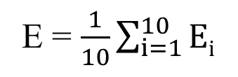
数据集
E₁
……
E = $\frac{1}{10}\sum_{i=1}^{10}{Ei}$
E₁₀
测试集
训练集

Slide 10
提取数据并归一化
数据预处理
特征选择
析取驾驶员动态
视觉搜索模式
层次聚类
树形图和调和曲线分析聚类结果
绘制特征曲线分析视觉搜索模式
Notes:
熵是参数无序程度的表征，互信息是基于熵提出来两个参数之间信息共享程度的表征。
基于互信息提出了指标优选算法的目标优化函数，该函数可解读为参数之间的相关性度量 + 互补性度量 – 冗余性度量。
在目标优化函数的基础上采用序列搜索算法进行指标优选，当考核指标Xk提升优化目标时，选入该指标，反之，则剔除该指标。
本课题采用的该算法可在相关性、冗余度和互补性之间可取得较好的平衡，更优的表达不同分类间的特性差异，提高分类精度。

Slide 11
开始
结束
JMI算法特征选择
得到初步优选特征
按排序分为优选组和备选组
显著性检验
i = 0, j = 0
j = j+1
第i个优选组特征P值比第j个特征P值大
j = 10？
特征替换
并计算替换
前后准确率
i = i+1
保留准确率最高的替换
i = 10？
输出最终优选组
Notes:
熵是参数无序程度的表征，互信息是基于熵提出来两个参数之间信息共享程度的表征。
基于互信息提出了指标优选算法的目标优化函数，该函数可解读为参数之间的相关性度量 + 互补性度量 – 冗余性度量。
在目标优化函数的基础上采用序列搜索算法进行指标优选，当考核指标Xk提升优化目标时，选入该指标，反之，则剔除该指标。
本课题采用的该算法可在相关性、冗余度和互补性之间可取得较好的平衡，更优的表达不同分类间的特性差异，提高分类精度。

Slide 12
开始
JMI算法特征选择
得到初步优选特征
按排序分为
优选组和备选
显著性检验
i = 0， j = 0
j = 10？
N
Y
j = j+1
第i个优选组特征P值比第j个备选组P值大
N
Y
特征替换
并计算替换
前后准确率
i = 10？
保留准确率
最高的替换
i = i+1，j=1
结束
输出最终优选组
Notes:
熵是参数无序程度的表征，互信息是基于熵提出来两个参数之间信息共享程度的表征。
基于互信息提出了指标优选算法的目标优化函数，该函数可解读为参数之间的相关性度量 + 互补性度量 – 冗余性度量。
在目标优化函数的基础上采用序列搜索算法进行指标优选，当考核指标Xk提升优化目标时，选入该指标，反之，则剔除该指标。
本课题采用的该算法可在相关性、冗余度和互补性之间可取得较好的平衡，更优的表达不同分类间的特性差异，提高分类精度。

Slide 13
开始
JMI算法特征选择
得到初步优选特征
按排序分为
优选组和备选
显著性检验
i = 0
j = 0
j = 10？
j = j+1
Y
N
第i个优选组特征P值比第j个特征P值大
N
Y
保留准确率最高的替换
特征替换
并计算替换
前后准确率
i = 10？
i = i+1，j=1
输出最终优选组
结束
Notes:
熵是参数无序程度的表征，互信息是基于熵提出来两个参数之间信息共享程度的表征。
基于互信息提出了指标优选算法的目标优化函数，该函数可解读为参数之间的相关性度量 + 互补性度量 – 冗余性度量。
在目标优化函数的基础上采用序列搜索算法进行指标优选，当考核指标Xk提升优化目标时，选入该指标，反之，则剔除该指标。
本课题采用的该算法可在相关性、冗余度和互补性之间可取得较好的平衡，更优的表达不同分类间的特性差异，提高分类精度。

